Slide 1

Programování
Úvod do algoritmizace, programovací jazyk

Slide 2
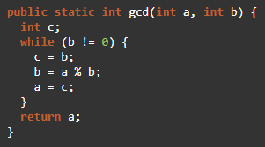
Algoritmus
= postup skládající se z jednotlivých jednoznačně určených kroků tzv. příkazů, které vedou k získání řešení problému
Algoritmy nás obklopují stejně jako třeba matematika
Sociální sítě
Navigace
Recept na vaření
Nejstarší algoritmus – Euklidův pro určení společní dělitele čísel

Slide 3
Struktura algoritmu
Obsahuje jeden začátek a jeden konec
Vstupní a výstupní hodnoty
Složen ze sekvencí kroků (příkazů)
Vyžaduje se jednoznačnost a srozumitelnost
Popis počátečního stavu
Může obsahovat větvení na základě podmínky, cykly, podprogramy
Lze jej reprezentovat několika způsoby

Slide 4
Vlastnosti algoritmu
Hromadnost
Řešení celé, přesně vymezené třídy konkrétních problémů, které se liší jen vstupními hodnotami
Determinovanost
Každý příkaz je vykonán v určený okamžik a je jednoznačně definovaný
Zaručení, že pro stejné vstupy dostaneme vždy stejný výsledek
Konečnost
Provedení algoritmu končí po konečném počtu kroků
Rezultativnost
Získání požadovaného výsledku

Slide 5
Reprezentace algoritmu
Slovně
Jednotlivé kroky jsou vyjádřeny v přirozeném jazyce
Rozhodovací tabulkou
Jízdní řády
Graficky
Vývojový diagram, strukturogram
Matematicky
Soustava rovnic, vyjádření veličiny
Objektovou analýzou
UML diagram
Pseudokódem
Přirozený jazyk doplněný o klíčová slova z programování
Implementací programu

Slide 6
Algoritmizace
Formulace problému
Formulace požadavků, určení vstupů/výstupu a požadavků na přesnost
Analýza úlohy
Ověření řešitelnosti a počtu řešení dle zadaných vstupů
Vytvoření algoritmu
Sestavení sledu operací, které vedou k požadovanému výsledku
Sestavení programu
Vytvoření zdrojového kódu v příslušném programovacím jazyce
Ladění algoritmu
Odstraňování logických a syntaktických chyb v programu
Program = definovaná sekvence složená z jednotlivých příkazů v konkrétním programovacím jazyce

Slide 7
Algoritmizace - procvičení
3, 6, 18, 10, 2, 9, 15, 7, 8, 4, 6, 20, 13, 5, 1
Mějme množinu přirozených čísel
Chceme v dané množině nalézt nejvyšší a nejnižší číslo
Navrhněte a vytvořte algoritmus pro daný problém

Slide 8
Programovací jazyk
= umělý jazyk, který se používá pro definování sekvence programových příkazů, které lze zpracovat na počítači
Využívá se k implementaci (zhotovení) příslušného algoritmu
Popis takového algoritmu je ryze konkrétní
Dělíme podle několika kategorií
Míra abstrakce
Způsob překladu a spuštění

Slide 9
Dělení podle míry abstrakce
Vyšší programovací jazyky
Logická struktura
Lépe chápatelné pro člověka
Přenositelné na různé platformy OS i HW
Java, C#, C++, Kotlin, Python, …
Nižší programovací jazyky
Jazyk je blízky strojovému kódu
Špatně chápatelný pro člověka
Často spjatý s konkrétním HW a OS
Assembler

Slide 10
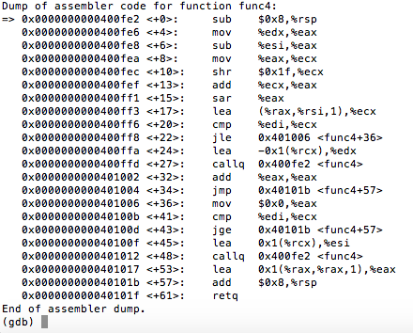
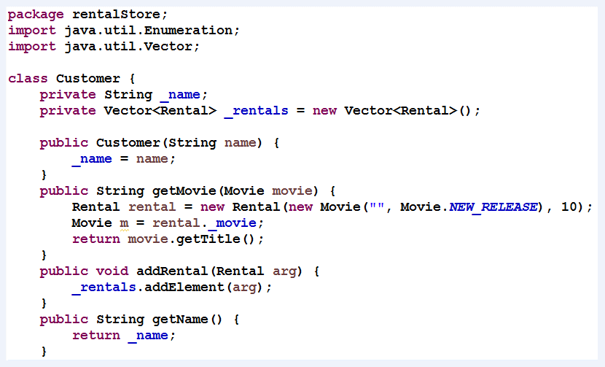
Nižší a vyšší programovací jazyky

Slide 11
Dělení dle způsobu překladu a spuštění
Kompilované
Celé přeloženy kompilátorem a až následně je lze spouštět
Vyšší nároky na formální správnost kódu
Překlad do strojového nebo do pseudo strojového kódu
C, C++, C#, Java
Interpretované
Překlad probíhá za běhu programu
„Překlad“ se provádí pomocí interpretu – zajišťuje provádění instrukcí
PHP, Python, Perl

Slide 12
Další dělení programovacích jazyků
Procedurální (imperativní)
Posloupnost příkazů, která určuje algoritmus
Strukturované – dělení algoritmu na menší části tvořící celkovou strukturu
Objektově orientované – dodržuje objektové paradigma
Neprocedurální (deklarativní)
Vytváření definic, co se má udělat, ne jak
Funkcionální – lamba kalkul (Haskell, Lisp, F#)
Logické – využití matematické logiky (Prolog, Gödel)

